Slide 1
CASO DE ESTUDIO HISTORIAL CREDITICIO
JIMMY ROMÁN VALDÉS SANTACRUZ

Slide 2
Análisis de Clasificación de Aprobación de Préstamos: Un Enfoque con Regresión Logística
Agenda:
Introducción al Dataset
Análisis Exploratorio de Datos (EDA)
Preparación de Datos
Modelo de Regresión Logística
Métricas de Clasificación
Conclusiones y Próximos Pasos

Slide 3
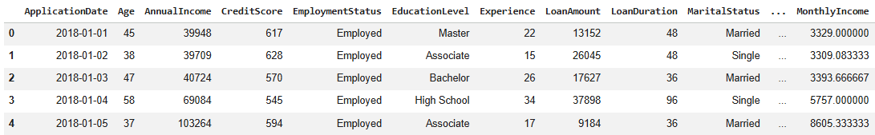
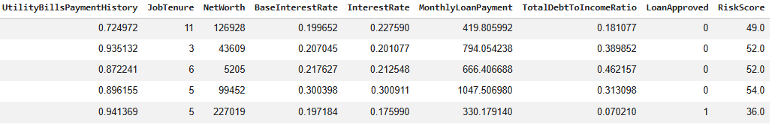
Introducción al Dataset

Slide 4
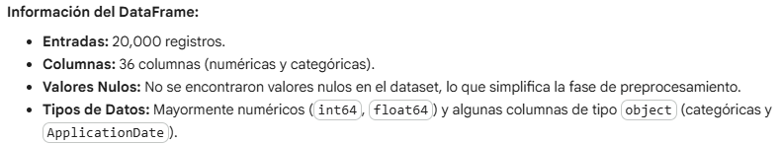
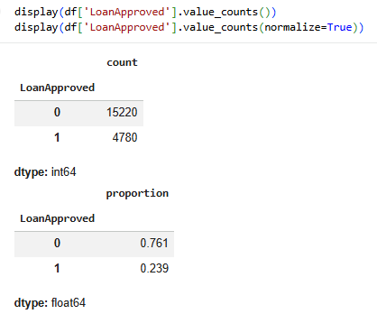
Análisis Exploratorio de Datos (EDA) - Información General

Slide 5
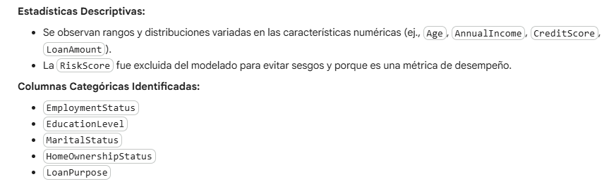
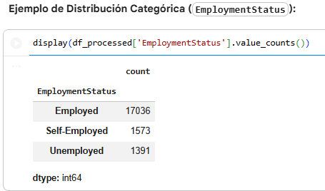
Análisis Exploratorio de Datos (EDA) - Estadísticas y Categorías

Slide 6
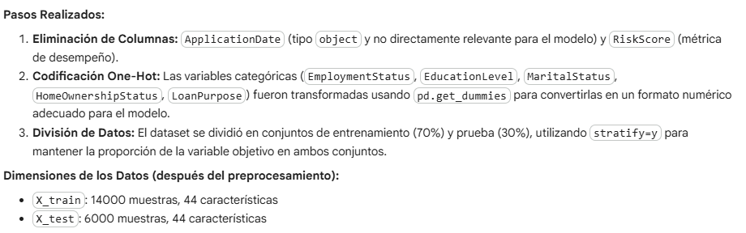
Preparación de Datos

Slide 7
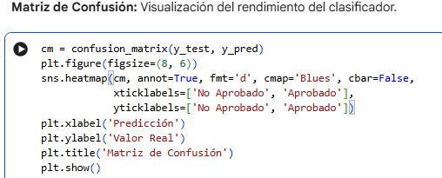
Métricas de Clasificación - Matriz de Confusión

Slide 8
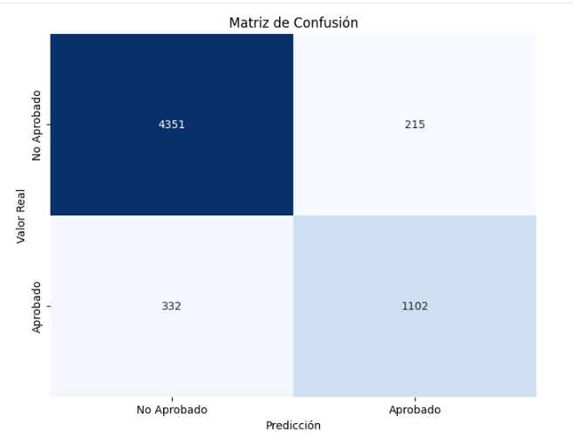
Matriz de Confusión

Slide 9
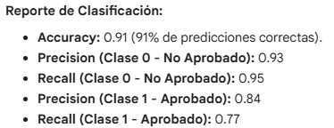
Métricas de Clasificación - Reporte y Errores

Slide 10
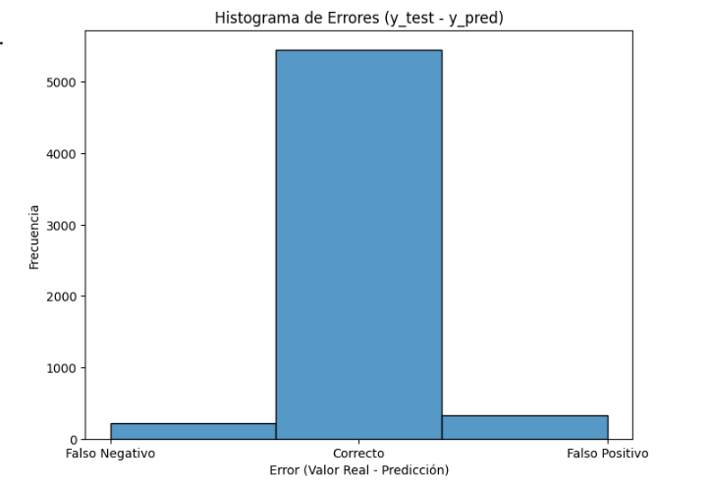
Histograma de Errores (y_test-y_pred)

Slide 11
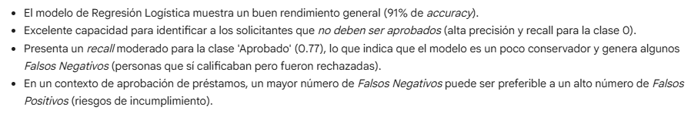
Conclusiones Principales

Slide 12
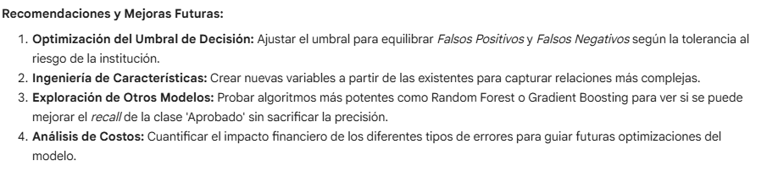
Conclusiones y Próximos Pasos

